Slide 1


Brute Force Wi-fi - Attack
Flipper Zero &
Kali Linux
A cura di
Riccardo Carini

Slide 2

Procedura tramite FlipperZero

Slide 3
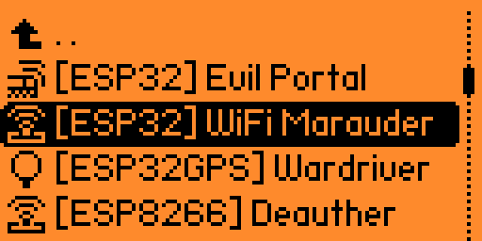
Avviamo il Marauder, lo script che ci permetterà di interfacciarci con la rete

Slide 4
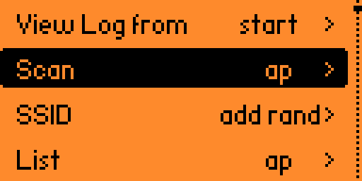
Avviamo lo scan delle reti Wifi nelle vicinanze

Slide 5
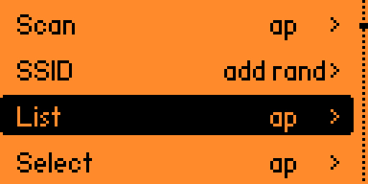
Una volta scansionate le reti Wifi andiamo a selezionare quella target dalla Lista

Slide 6
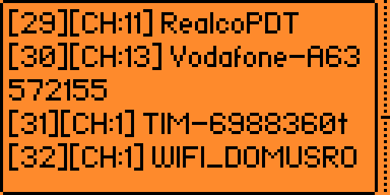
Quella che ci interessa è la rete 31

Slide 7
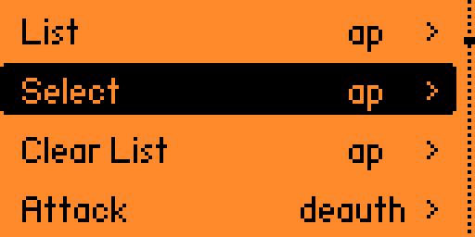
Andiamo nella sezione Seleziona in modo da settare il Target

Slide 8
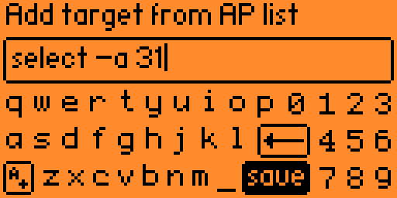
Inseriamo quindi il numero visto in precedenza

Slide 9
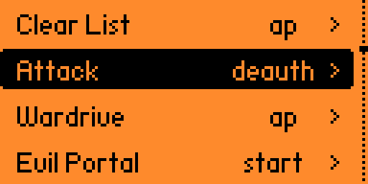
Andiamo adesso ad effettuare l’attacco vero e proprio
L’attacco di deauthentication (deauth) sfrutta il fatto che lo standard 802.11 prevede il meccanismo di “disconnessione” tramite un frame all’indirizzo MAC del client o dell’AP. In pratica:
1. Invio del frame di deauth
L’attaccante, fingendosi l’access point (o il client), manda uno o più frame 802.11 di tipo “deauthentication” al client o all’AP.
2. Forzatura della disconnessione
Al ricevimento del frame, il dispositivo bersaglio si disconnette immediatamente dalla rete, poiché il frame è considerato autentico (non c’è cifratura o firma).
3. Generazione di nuovo handshake
Quando il client si riconnette automaticamente, viene eseguito un nuovo EAPOL 4-way handshake per ristabilire la sessione protetta. Catturando questi pacchetti, l’attaccante ottiene l’“handshake” necessario per il brute-force della passphrase.

Slide 10
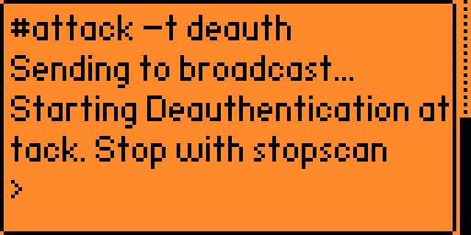
In questo momento stiamo mandando i pacchetti deauth per fare disconnettere i dispositivi dalla rete

Slide 11
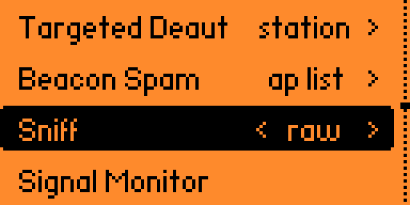
Subito dopo andiamo a sniffare il traffico per intercettare il pacchetto di handshake

Slide 12
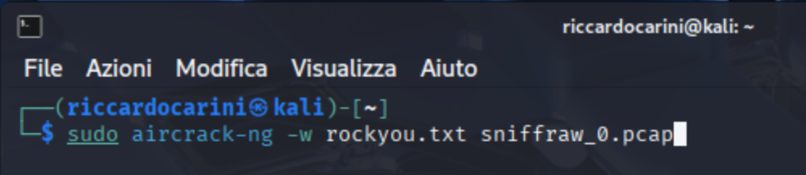
Spostiamoci quindi su Kali Linux dopo avere recuperato il file ‘sniffraw_0.pcap’ dal Flipper, questo file è il risultato dello sniffing che ha svolto il Flipper.
Lanciamo quindi il comando della suite aircrack che ci permetterà di trovare la password del Wifi target se la stessa è presente nel file rockyou.txt, file con le password più comuni al mondo.

Slide 13
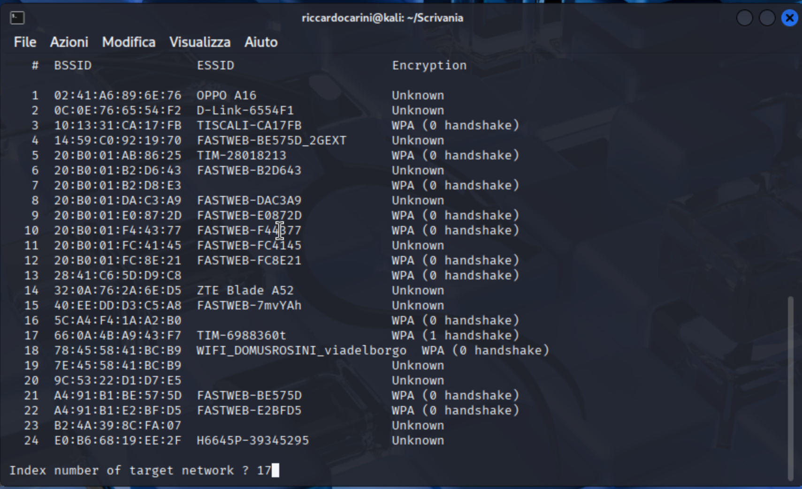
Selezioniamo la rete target tra quelle di cui il Flipper ha raccolto pacchetti

Slide 14
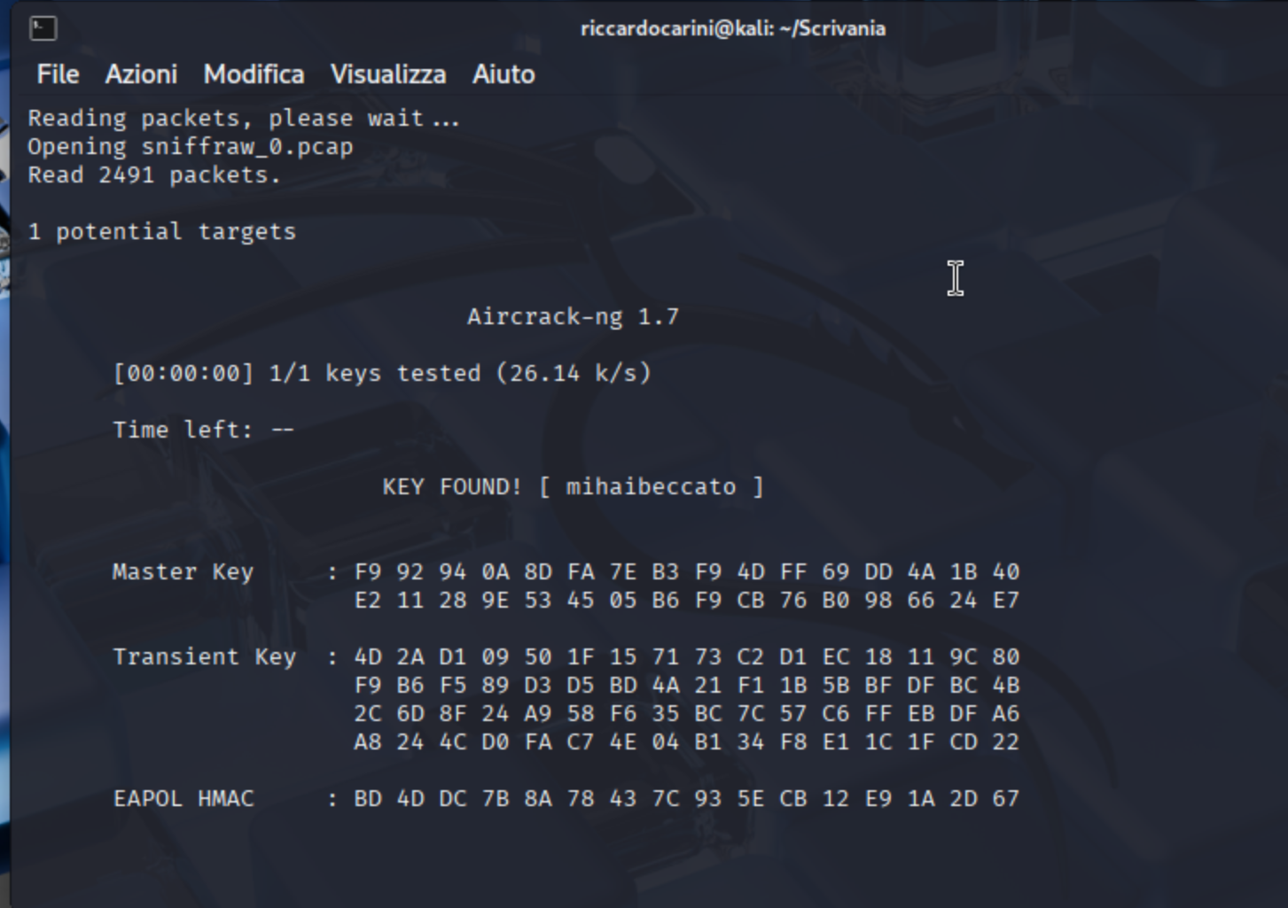
Kali ci restituirà la password in chiaro, ciò significa che il flipper è riuscito ad intercettare il pacchetto di Handshake e che nel file rockyou.txt era presente la password usata.

Slide 15

Grazie per l’attenzione
Contatti: riccardo.carini2@studio.unibo.it

